Slide 1
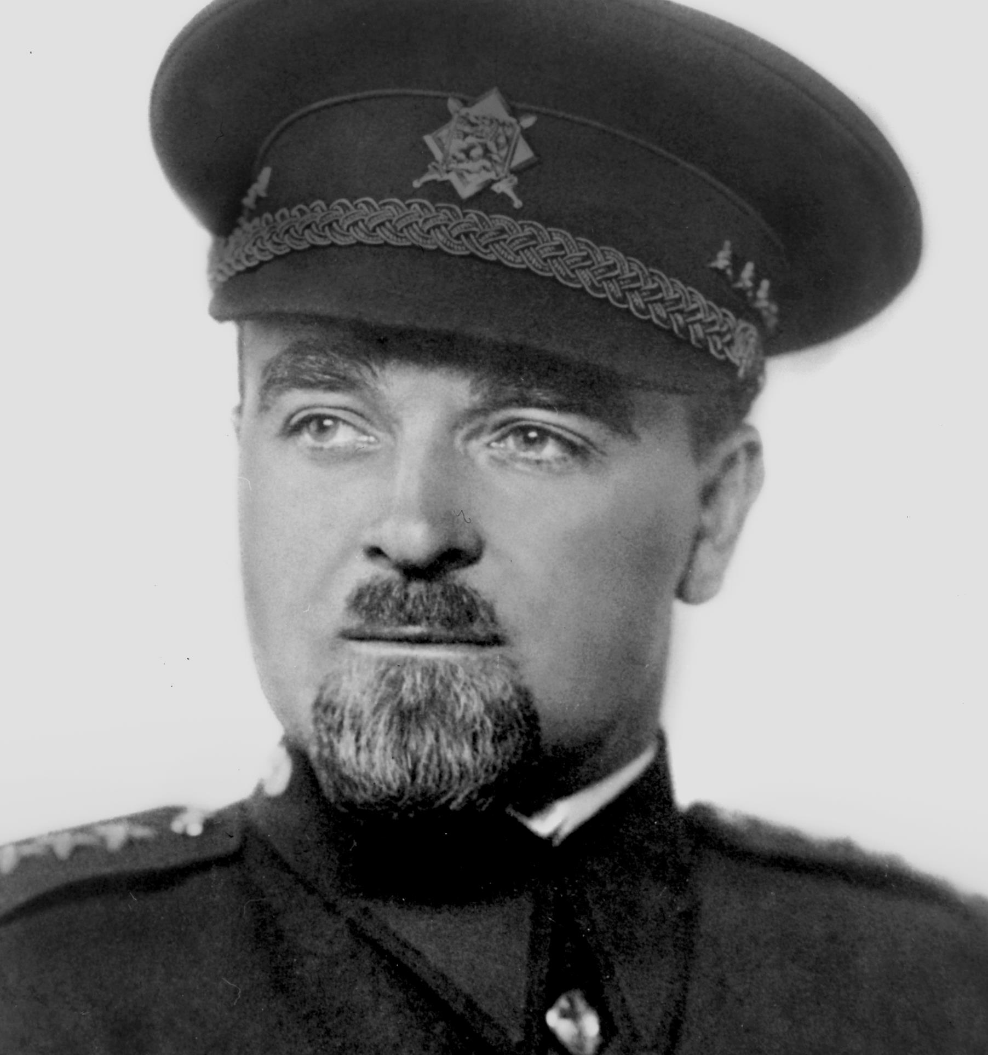
Dne 28. října 2023
Vás zveme na slavnostní odhalení pamětní desky
kpt. Karla Pavlíka
na budově školy ve Vyžlovce
Sraz u pomníku padlých na návsi u Hotelu Praha v 15 hodin
Malá výstava k osobnosti kpt. Pavlíka v budově školy
Od cca 16.15 h přednáška o konci 1. republiky tamtéž
OÚ Vyžlovka

